Slide 1

TRƯỜNG THCS NGỌC HỒI
CHÀO MỪNG CÁC EM ĐẾN VỚI TIẾT HỌC
MÔN: LỊCH SỬ 7
GIÁO VIÊN: NGUYỄN THU HÀ

Slide 2
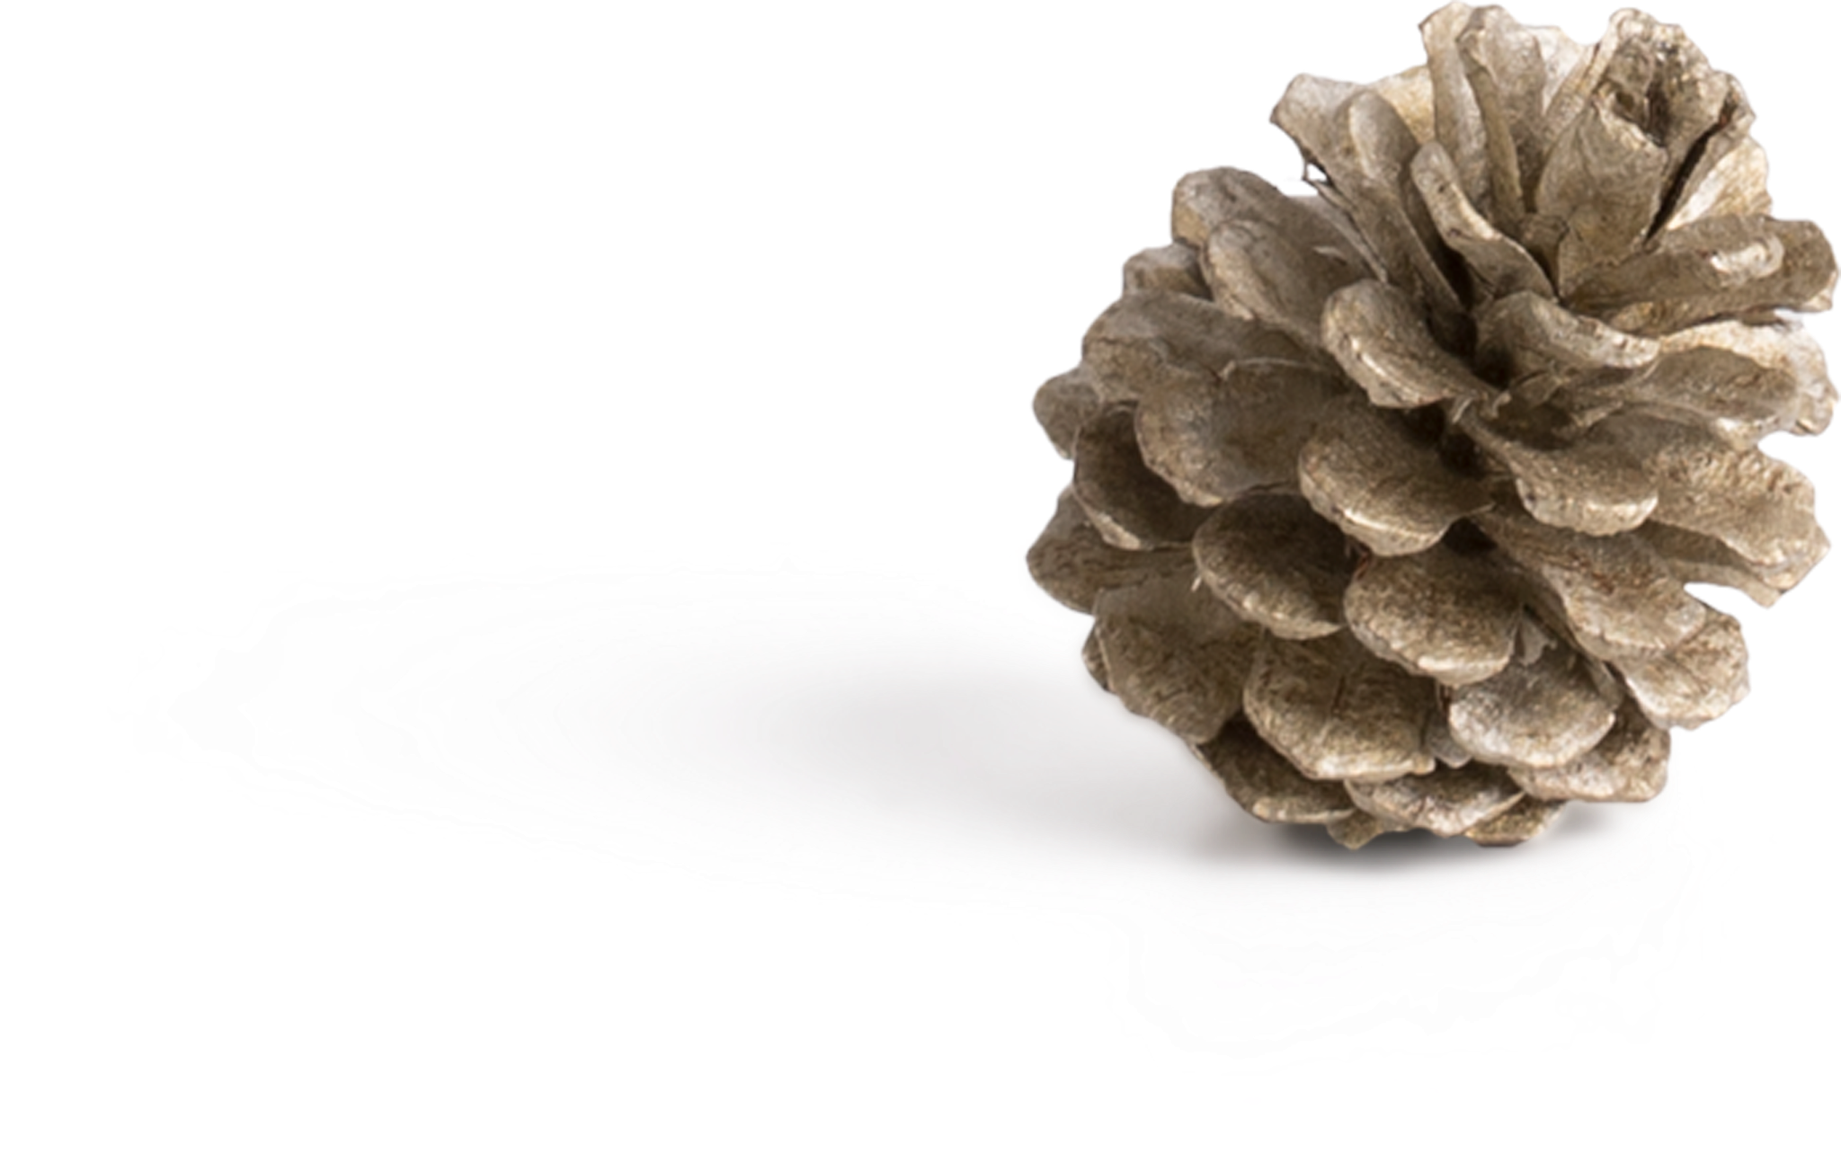

Chủ đề: Đại Việt dưới thời nhà Trần
Tiết 24 II.Các cuộc kháng chiến chống ngoại xâm
dưới thời Trần.

Slide 3

Đầu thế kỉ XIII, có sự kiện gì đáng chú ý?
- Đầu thế kỉ XIII, nhà nước phong kiến Mông Cổ được thành lập.

Slide 4
Em hãy trình hày những hiểu biết của em về quân Mông Cổ?

Slide 5
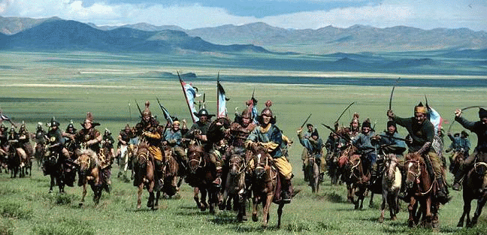
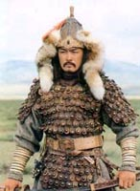
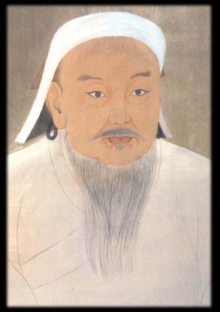
Chân dung
Thành Cát Tư Hãn Thiết Mộc Chân là người sáng lập ra quốc gia phong kiến Mông Cổ và đế quốc Mông Cổ

Slide 6
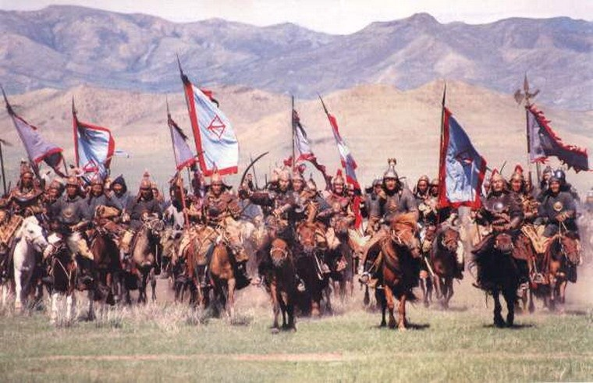
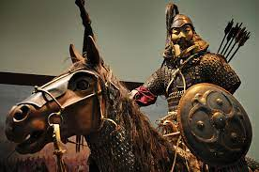
“- Quân Mông Cổ lớn lên trên yên ngựa, tự luyện tập chiến đấu, từ mùa xuân đến mùa đông, ngày ngày săn bắn, đó là cách sống của họ.

Slide 7
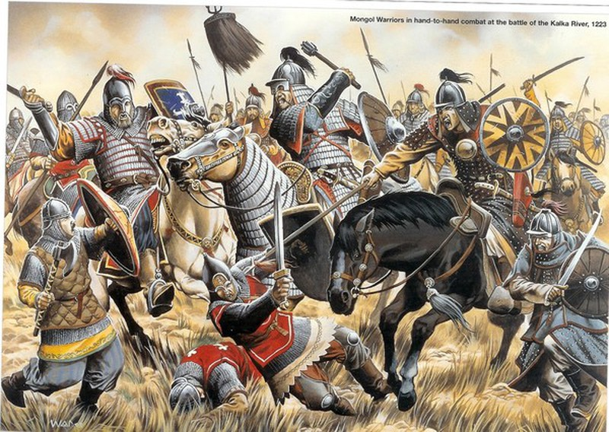
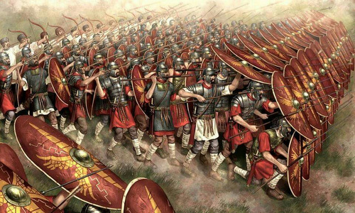
Trăm quân kị quay vòng, có thể bọc được vạn người. Nghìn quân kị tản ra có thể dài tới trăm dặm , kẻ địch chia ra thì họ chia ra, kẻ địch hợp lại thì họ hợp lại nên kị đội là thế mạnh của họ.

Slide 8
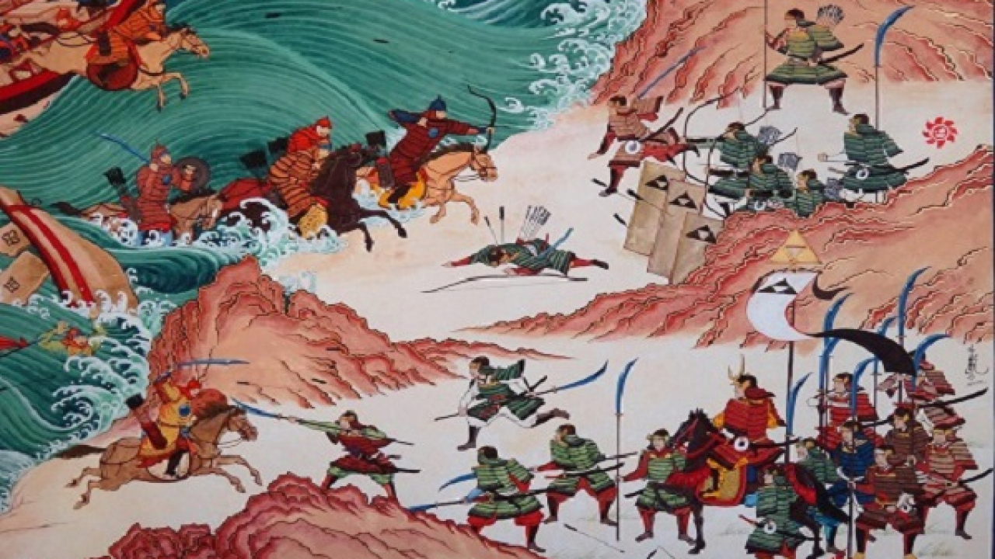
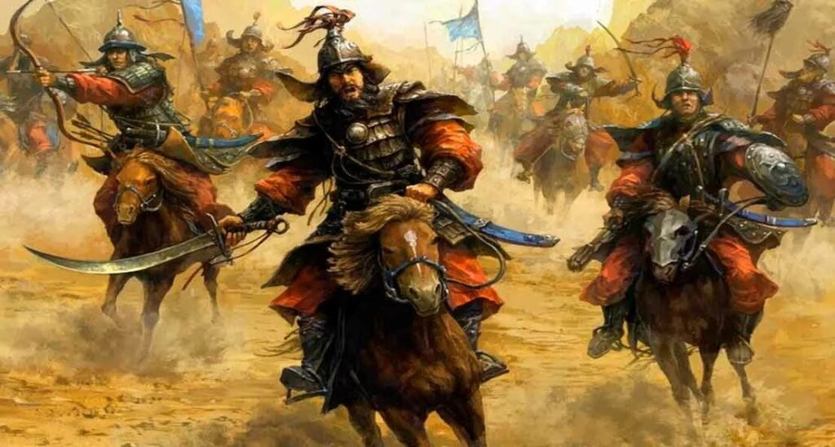
Đội quân lúc ẩn lúc hiện, đến thì như trời rơi xuống, đi thì nhanh như chớp giật. Họ mà thắng thì đuổi theo địch chém giết không để trốn thoát, họ mà thua thì chạy rất nhanh, đuổi theo không kịp”.

Slide 9
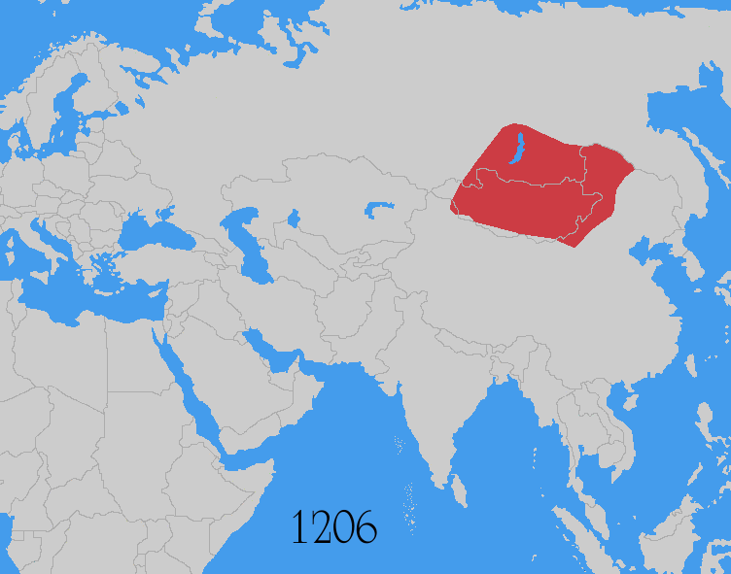

Sự bành trướng của đế quốc Mông Cổ ở TK XIII
Mông Cổ
Quân Mông Cổ với lực lượng mạnh và hiếu chiến đã tiến hành xâm lược và thống trị nhiều nước ở châu Á, châu Âu. “ không có một dòng suối, một con sông nào không tràn đầy nước mắt chúng ta, không còn một ngọn núi, một cánh đồng nào không bị quân Mông Cổ giày xéo” Nhà thơ Ác- mê- ni (1210- 1290).

Slide 10
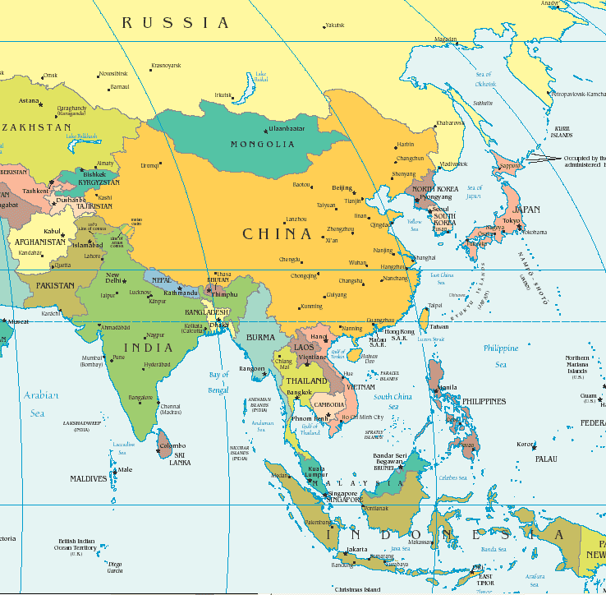
Đầu thế kỉ XIII, nhà nước phong kiến Mông Cổ được thành lập.
Liên Bang Nga
Mông cổ
Trung Quốc
Việt Nam

Slide 11
- Năm 1257, vua Mông Cổ quyết định mở cuộc tấn công vào nước Nam Tống nhằm xâm chiếm toàn bộ Trung Quốc.
- Vua Mông Cổ cho quân xâm lược Đại Việt để đánh lên phía Nam Trung Quốc, thực hiện kế hoạch gọng kìm tiêu diệt Nam Tống.
Vì sao quân Mông Cổ tiến hành xâm lược nước ta?

Slide 12
Vì sao quân Mông Cổ tiến hành xâm lược nước ta?
ÂM MƯU
MỤC ĐÍCH
Xâm chiếm toàn bộ Trung Quốc
Mở cuộc tiến công lớn vào nước Nam Tống
Cử Ngột Lương Hợp Thai xâm lược Đại Việt
HÀNH ĐỘNG
Kế hoạch “gọng kìm”
Từ Đại Việt đánh lên phía Nam TQ để phối hợp với các cánh quân từ phía Bắc đánh xuống

Slide 13
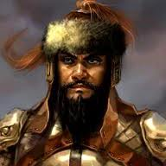
Ngột Lương Hợp Thai (1200-1271) là một chỉ huy quân sự kiệt xuất của quân đội Mông- Nguyên và là tướng chỉ huy quân Mông Cổ xâm lược Đại Việt lần thứ nhất vào năm 1258. Ông được xếp là công thần đứng hàng thứ 3 của nhà Nguyên.

Slide 14
Đầu thế kỉ XIII, nhà nước phong kiến Mông Cổ được thành lập.
Liên Bang Nga
Mông cổ
Trung Quốc
Việt Nam

Slide 15

Trước khi kéo quân vào Đại Việt, quân Mông cổ đã làm gì?
Vua Trần đã có hành động đáp trả như thế nào?

Slide 16
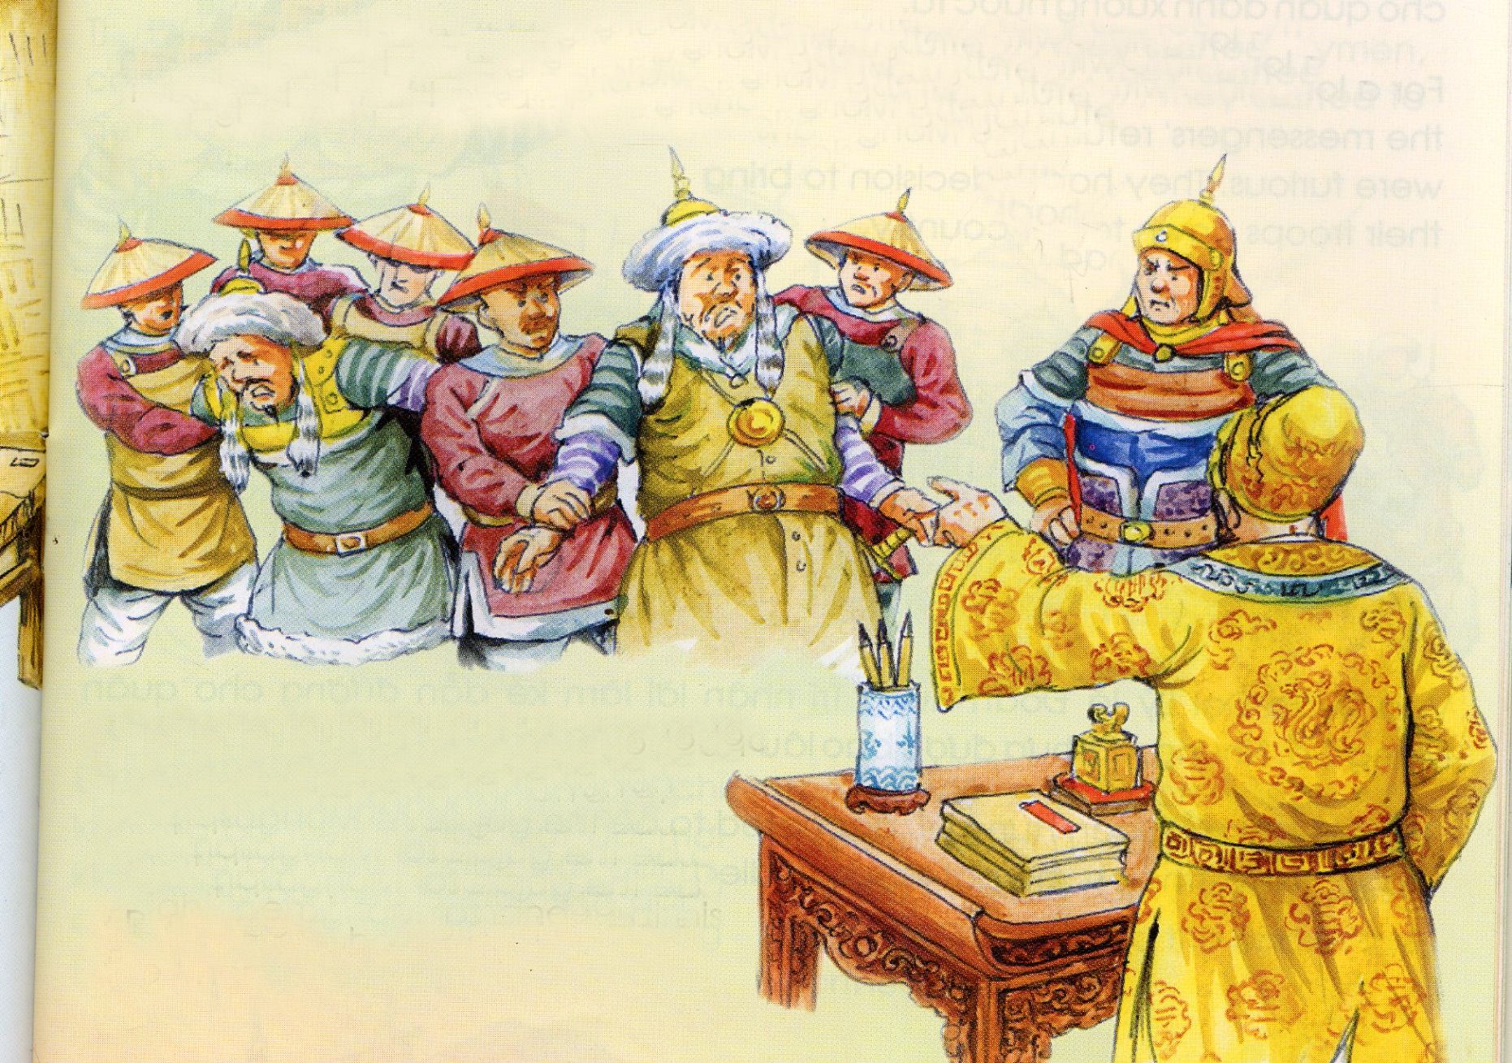
Vua Trần bắt giam sứ giả Mông Cổ.

Slide 17

K/c chống quân Mông Nguyên | Âm mưu xâm lược | Hành động của địch | Sự chuẩn bị của quân ta | Các chiến thắng tiêu biểu | Kết quả
Lần thứ nhất | Nhằm muốn thôn tính toàn bộ TQ | Đem quân xâm lược Đại Việt Thực hiện kế hoạch “gọng kìm”

Slide 18

Chọn những thông tin thể hiện sự chuẩn bị kháng chiến của nhà Trần
Trước tình hình đó, nhà Trần đã có sự chuẩn bị như thế nào?
Gửi thư sang cầu hòa
Vua Trần trực tiếp chỉ huy
Sắm sửa vũ khí
Thành lập các đội dân binh
Canh phòng biên giới
Ngày đêm tập luyện võ nghệ

Slide 19
K/c chống quân Mông Nguyên | Âm mưu xâm lược | Hành động | Sự chuẩn bị của quân ta | Các chiến thắng tiêu biểu | Kết quả
Lần thứ nhất | Nhằm muốn thôn tính toàn bộ TQ | Đem quân xâm lược Đại Việt Thực hiện kế hoạch “gọng kìm” | Ban lệnh cả nước sắm sửa vũ khí Thành lập các đội dân binh Ngày đêm luyện tập võ nghệ

Slide 20
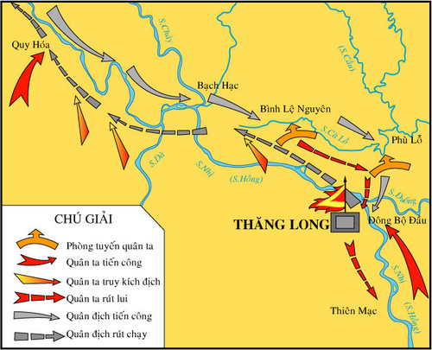

Slide 21
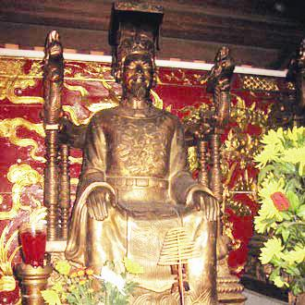

Slide 23
K/c chống quân Mông Nguyên | Âm mưu xâm lược | Hành động | Sự chuẩn bị của quân ta | Các chiến thắng tiêu biểu | Kết quả
Lần thứ nhất | Nhằm muốn thôn tính toàn bộ TQ | Đem quân xâm lược Đại Việt Thực hiện kế hoạch “gọng kìm” | Ban lệnh cả nước sắm sửa vũ khí Thành lập các đội dân binh Ngày đêm luyện tập võ nghệ | Đông Bộ Đầu | 29/1/1259, quân Mông Cổ thua chạy bị quân ta truy kích. K/c thắng lợi

